Slide 1
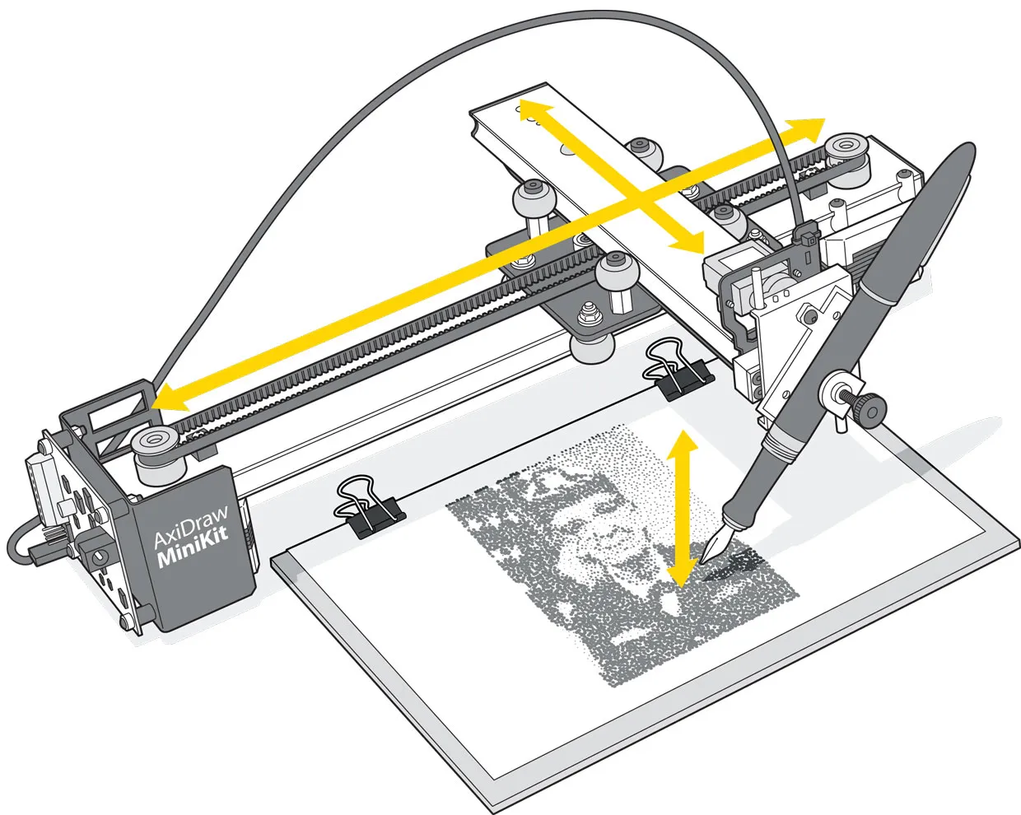
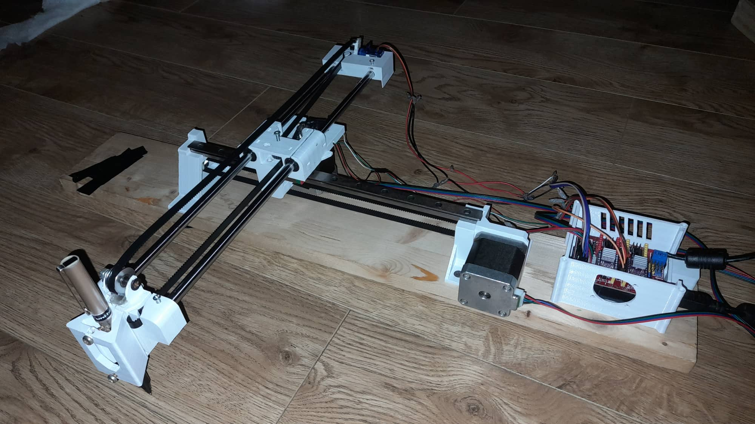
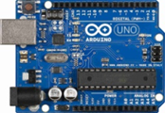
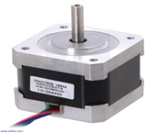
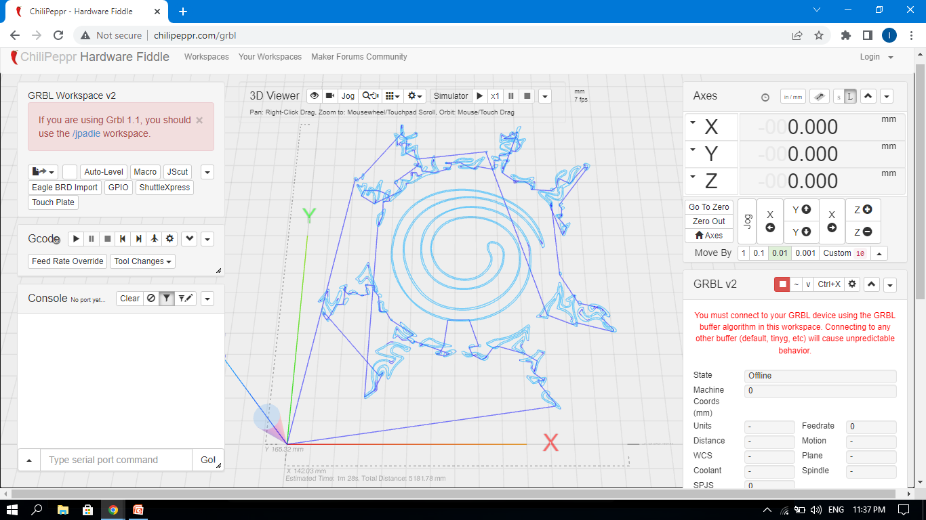
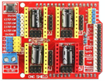
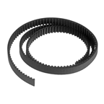
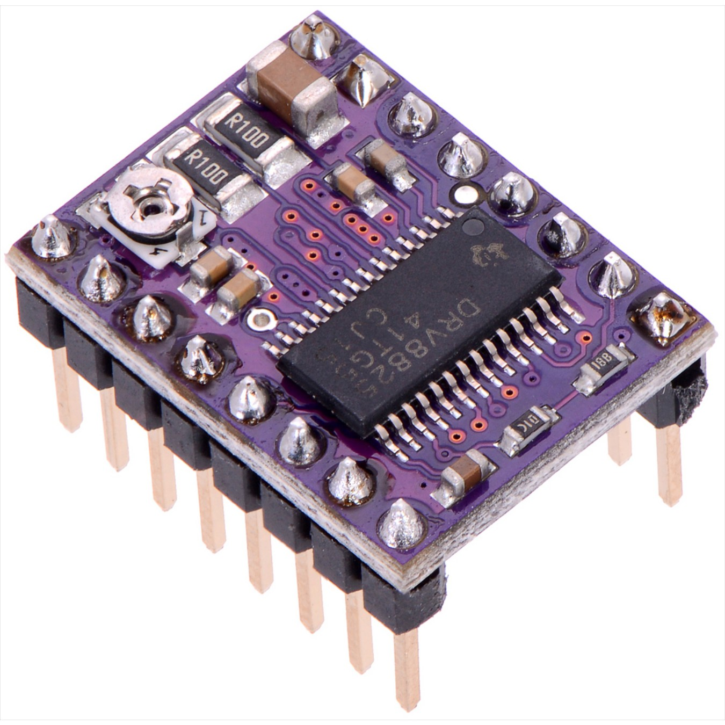
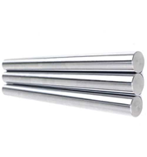
CNC Pen PLOTTER
ლუკა ფარცვანია | ალექსანდრე რობაქიძე | ვახო გრიგოლიშვილი | რომანი ტუნაძე | ნიკა გილიგაშვილი
აღწერა
CNC იშიფრება როგორც Computerized Numerical Control კომპიუტერული რიცხვითი კონტროლი. ეს არის კომპიუტერიზებული წარმოების პროცესი, რომელშიც წინასწარ დაპროგრამებული პროგრამული უზრუნველყოფა და კოდი აკონტროლებს წარმოების აღჭურვილობის მოძრაობას. CNC აკონტროლებს უამრავ კომპლექსურ მანქანას, როგორიცაა საფქვავები, „ხორხები“ და „მილები“ რომლებიც გამოიყენება სხვადასხვა ნაწილების დასაჭრელად, ფორმირებისთვისა და პროტოტიბების შესაქმნელად.
პროგრამული ნაწილი
ნაწილები
პროგრამის გასაშვებად ვიყენებთ chilipeppr.com/jrbl პროგრამას ჯერ უნდა დავუკავშირდეთ არდუინოს პორტს და baud rate დავაყენოთ 115200_ზე.
Arduino uno -
არის open-source მიკრო კონტროლერი.
Nema 17 - ბიჯური ძრავი
CNC shield - უზრუნველყოფს Arduino მიკროკონტროლერს სტეპერ ძრავების მართვისა და ყველა სხვა ფუნქციის გასაშვებად.
GT2 - ღვედი
DRV8825- არის სრული ბიჯური ძრავის დრაივერი ჩაშენებული თარჯიმანით მარტივი მუშაობისთვის
ქრომირებული ფოლადის ძელი

